Slide 1
Stage / Studie in het buitenland
Biomedische Wetenschappen, Geneeskunde & Tandheelkunde
Cindy van Dijk
International Officer & Erasmus coördinator Radboudumc International Office
Radboud Go Abroad oktober 2021

Slide 2
Programma
Radboudumc International Office
Buitenland opties per opleiding
Praktische voorbereiding
Brexit
COVID-19 en studie/stage buitenland
Vragen

Slide 3
Radboudumc International Office
Locatie spreekkamer: Route 84 bij het StIP*
Afspraak van 30 min. (online/tel.): via YouCanBookMe (YCBM) of het StIP
Telefonisch inloopspreekuur: woensdag 12.30-13.00u
voor korte vragen (≤10 minutes)
T +31 (0)24 361 50 65 / 66 (via StIP)
Contactopties
TopDesk: https://radboudumc.topdesk.net/
E-mail: internationalofficestudents@Radboudumc.nl
YCBM: https://rufmwinternationaloffice.youcanbook.me/
Website: www.radboudumc.nl/internationaloffice
* Tot nader orde zijn afspraken nog online/telefonisch

Slide 4
Opties per opleiding
Bachelor opties
BMW
Geneeskunde & Tandheelkunde
Wachttijd Geneeskunde
Master opties
BMS
Geneeskunde
Tandheelkunde

Slide 5
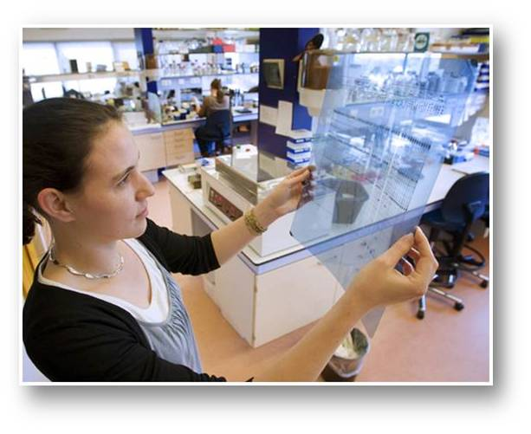
BSc BMW
Facultair Honours Programma of Reguliere Bachelorstage
Onderzoeksstage in het buitenland
2e semester van jaar 3 (half mrt – begin juli)
Actiepunten
Reguliere Bachelorstage: stageplan op tijd laten goedkeuren
Stage in een lab: regel voorbereidende inwerkperiode op Nijmeegs lab of instituut
Voor meer informatie zie
Handleiding BSc stage, Appendix B
Notes:
korte voorbereidende inwerkperiode op Nijmeegs lab/instituut (bijv. pipetteren, database analyse, andere technieken)

Slide 6
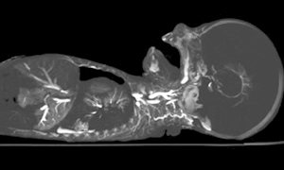
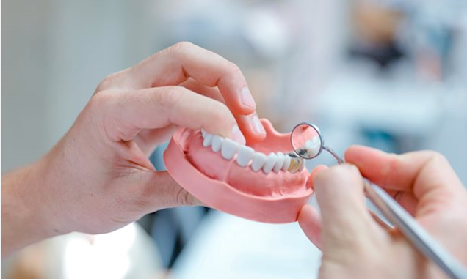
BSc Geneeskunde & Tandheelkunde
Facultaire Honours Programma
Onderzoeksstage in het buitenland
Voor Geneeskunde in Q12
Voor Tandheelkunde in 2e semester van jaar 3

Slide 7
Wachttijd Geneeskunde
Binnen curriculum
Onderzoeksstage master in 4e jaar (vóór start coschappen)
Keuzecoschappen in 4e jaar (vóór start coschappen) invullen via:
Keuzeblok(ken) BSc
Vrij Keuze Onderdeel (VKO)
Verlenging onderzoeksstage master
Studie semester, extra-curriculair
Buiten curriculum
Vrijwilligerswerk, let op: alleen niet-klinisch!
via IFMSA of AIESEC
via commerciële organisaties
www.tussenjaar.nl
VSB beurs voor onderzoek of studie na afstuderen bachelor of master
Erasmusbeurs voor onderzoek binnen Europa na afstuderen

Slide 8
MSc BMS: studie
1) Vrije ruimte (electives)
Aantal EC afhankelijk van profiel (zie OER)
2) Extra-curriculair toevoegen aan MSc
Maximaal 30 EC
Voorwaarden voor beide opties
Max 12 EC niet biomedisch
Max 12 EC op bachelor niveau
Minimaal 2 EC per vak
Actiepunten
Check of het past in je planning (mogelijk studievertraging)
Goedkeuring examen commissie

Slide 9
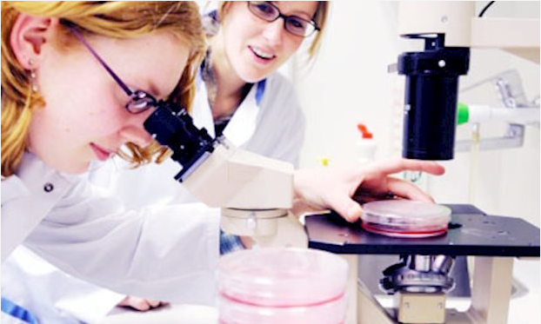
MSc BMS: stage
Stages
Alle standaard stages
Vrije ruimte mag ook ingevuld worden via (extra) stage
Actiepunten
Zie Guide Research Internships voor praktische informatie
Goedkeuring Examen Commissie (let op vergaderdata)
Eisen
Waarborging begeleiding ter plekke en in Nijmegen
Voldoende wetenschappelijke expertise in het buitenland
Realistische tijdsplanning
Notes:
Grote stage: 27 of 36 weken (na hoofdvakblokken)
Kleine stage: 18, 27 of 36 weken (in kader van profiel of 2e onderzoeksstage)

Slide 10
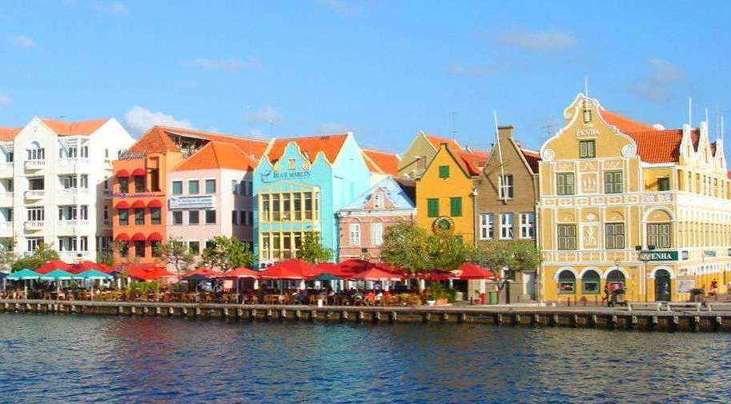
MSc Geneeskunde: Senior coschap
12 weken
Verdeling tijdens CKO7v
Afhankelijk van beschikbare plaatsen
Plaatsen schuiven door indien niet gekozen
Duitsland
Emmerich: Interne, IC, Heelkunde, Anesthesiologie
Kleve: Kinder GNK
Aruba
Gynaecologie
Huisartsgeneeskunde
Curaçao
Interne
Aruba
Willemstad, Curaçao

Slide 11
MSc Geneeskunde: Keuze coschap
Goedkeuring examen commissie nodig
Via formulier Aanvraag plaatsing vrij keuze co-assistentschap
Vrij keuzecoschap in Westers land (zelf regelen):
in EU, Noord-Amerika, Australië, Nieuw-Zeeland
4, 8 of 12 weken
Huisartsgeneeskunde/zorg (via NPHC):
Binnen EU
Afhankelijk van beschikbaarheid, altijd 12 weken
Rotation HealthCare in Low Income Countries of RHCLIC (via Tropico):
22 tot 24 plaatsen per kwartaal, altijd 12 weken
Herstart in herfst 2021
Notes:
COWL: Deelname aan 5 Tropico avonden is verplicht om te mogen loten
Loting tijdens CKO5
Verplichte voorbereidingscursus van 9 avonden
Verplichte taalcursus
Tanzania, Ghana, Suriname, Nicaragua, Indonesië

Slide 12
MSc Geneeskunde: Onderzoeksstage
Onderzoeksstage
Minimaal 12, maximaal 24 weken (uitbreiding via keuzecoschappen of extra-curriculair)
Overal ter wereld
CKO9 vooraf
Goedkeuring examen commissie
Jaar 4:
Inschrijving als MSc student per 1e dag van maand van CKO9
geen klinische stage (= geen direct patiëntcontact)
Jaar 6:
Klinisch & niet-klinische stage
In je specialisatierichting
Notes:
Jaar 4: ex cie vergadering BSc examen moet maand van CKO9 plaatsvinden!

Slide 13
MSc Tandheelkunde: Klinische stage
Klinische stage
EU: Bulgarije, Duitsland, Ierland, Italië, Spanje, Zweden
Non-EU: Brazilië, China, Indonesië
twee plekken per locatie
Wanneer
Laatste 2 maanden 2e MSc jaar (5e jr) -> zuidelijk halfrond
1e of 2e semester 3e MSc jaar (6e jr) -> noordelijk halfrond
Tijdschema aanmelden (onder voorbehoud)*
Oktober: voorlichting en vragenuur
Volgende dag: start inschrijving (via internationalofficestudents@radboudumc.nl)
November: deadline voor inschrijving
Na deadline: loting indien nodig, anders directe plaatsing
* 5e jaars studenten ontvangen hierover t.z.t. een mail

Slide 14
MSc Tandheelkunde: Onderzoeksstage
Onderzoeksstage
Zelf stageplek regelen
Maatwerk
Neem contact op met profielcoördinator & coördinator wetenschap 5
Leg schriftelijk vast:
Periode
Doel
Begeleiding
‘Bewijslast’

Slide 15
Praktische zaken
OSIRIS Buitenland
Aanmelding studie & stage (voor aanvraag beurzen)
Contracten Radboudumc & RU
Praktische voorbereiding
Visum
Verzekeringen
Financiering:
Radboudumc Studentbudget (facultaire beurs)
Individuele Reis Subsidie (universitaire beurs)
Max Planck beurs
Erasmus+ beurs
Fondsen

Slide 16
OSIRIS Buitenland: studie & stage
In “OSIRIS Buitenland” geef je zelf aan of je voor studie of stage naar het buitenland wilt gaan.
Voor studie: om te solliciteren voor een studie plek bij een partner van de Radboud Universiteit of het Radboudumc (EU of non-EU)
Voor studie & stage: om een beurs aan te vragen van de Radboud Universiteit voor studie of stage
Let op:
aanvragen voor goedkeuring van stages of studie in het buitenland
lopen niet via OSIRIS, maar via jouw studieprogramma!

Slide 17
OSIRIS stage aanmelding
Aanmelding voor beurs
In te vullen informatie
Start- & einddatum
Naam van de universiteit / instituut
Naam van je Radboudumc begeleider
Naam van je buitenlandse begeleider
Document uploaden (PDF):
Bewijs dat je welkom bent op je stagelocatie (e-mail, brief)

Slide 18
OSIRIS studie aanmelding
Sollicitatie voor plek & aanmelding beurs
Documenten uploaden:
Motivatie brief*
Bewijs van je taalniveau
Deadline voor 1e / 2e semester van 2022-2023:
1 februari 2022 voor non-EU locaties
1 maart 2022 voor EU locaties
Digitale aanmelding via OSIRIS Buitenland, instructies zijn hier te vinden
Selectie
Gebaseerd op motivatie, taalniveau & cijferlijst
Selectie uitslagen: eind februari (non-EU) en eind april (EU) 2022
* Voor THK studenten bewijs van indeling (mail)

Slide 19
Radboudumc: EU studie contracten
universiteit | land | Geneeskunde/ BMS | studenten | maanden | taalniveau
Universiteit van Antwerpen | België | Geneeskunde BMS, MMD | 1 1 | 6 8 | B2 English
Medical University Plovdiv | Bulgarije | Geneeskunde | 1 | 6 | B2 English
Humboldt University (Charité hospital) | Duitsland | Master in Medical Neurosciences / Master in Public Health (BMS & GNK) | 1* | 6 | B2 English
University of Cologne | Duitsland | Geneeskunde | 1* | 10 | B2 German
Università degli studi di Roma Foro Italico | Italië | European Master in Health and Physical Activity (BMS) | 1* | 3 | A2 English
Università di Roma - Sapienza | Italië | Geneeskunde | 2 | 5 | B1 English & Italian
Medical University Innsbruck | Oostenrijk | Geneeskunde | 2 | 4 | B1 German
Lódz University of Technology | Polen | BMS, MMD | 1 | 5 | B2 English
University of Ljubljana | Slovenië | Geneeskunde | 2 | 3 | B2 English
University of Istanbul | Turkije | Geneeskunde | 2 | 6 | B2 English
Acibadem University | Turkije | Geneeskunde | 2 | 5 | B2 English
St George’s Hospital Medical School | UK | BMS, MMD | 1* | 6 | B2 English
* Alleen master studenten

Slide 20
RU: EU & non-EU contracten
EU contracten:
Universiteit | Land | Aantal studenten RU breed | Language level
Liverpool John Moore’s University | UK | 8 | B2 English
University of Birmingham | UK | 5 | B2 English
University of Leeds | UK | 3 | B2 English
University of Sussex | UK | 10 | B2 English
University of Glasgow | UK | 6 | B2/C1 English
Non-EU contracten:
Zie de Holland Scholarship webpagina van de RU voor (informatie over) alle partners en meer informatie over de bijbehorende Holland Scholarship beurs.

Slide 21
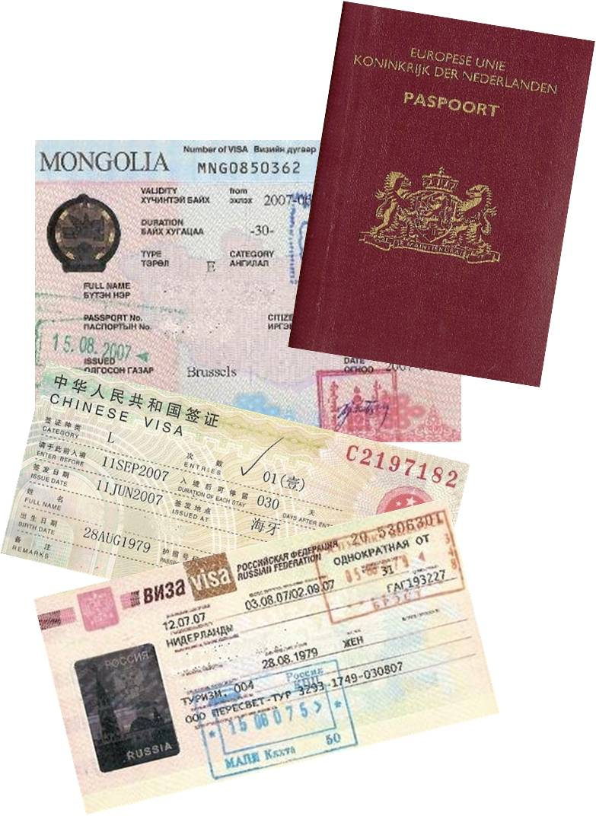
Visumaanvragen
Checklist
Begin op tijd: de procedure kan 2 tot 6 maanden duren!
Bekijk de websites van de ambassade voor specifieke eisen
Veel gevraagde documenten:
Financiële bewijzen (bijv. bankafschriften)
Bewijs van voldoende verzekeringsdekking
Soms:
Doktersverklaring
Verklaring omtrent Gedrag (VOG)
Ondersteuningbrief via Radboudumc International Office

Slide 22
Verzekeringen
Zorgverzekering
Reisverzekering
Persoonlijke aansprakelijkheidsverzekering
Ongevallen verzekering
Medische beroepsaansprakelijkheidsverzekering *
Check voor elke verzekering het volgende:
> heb je Europa / wereld dekking?
> zijn stages verzekerd?
* verplicht bij direct contact met proefpersonen of patiënten

Slide 23
Radboudumc Studentenbudget
Studie & stage:
EU € 150,- per maand (Zwitserland of <2 maanden)
niet-EU € 200,- per maand
Maximaal € 600,- per student, verspreid over de complete studie
Niet in combinatie met een Erasmusbeurs!
Extra optie, alleen voor CSEN & RHCLIC:
Taalcursus: tot 50% v/d kosten, maximaal € 50,-
Vaccinaties: tot 50% v/d kosten, maximaal € 100,-
Eenmalig
Vergoeding op declaratiebasis (bonnen)
Aanmelding via StIP formulier, in te dienen bij StIP

Slide 24
RU: Individuele Reissubsidie (IRS)
Studie of onderzoeksstage
EU € 200,- per maand, max € 800,- (alleen voor Zwitserland)
niet-EU € 300,- per maand, max € 1.200,-
Coschapbeurs
EU € 150,- per maand
niet-EU € 200,- per maand
Eenmalige beurs
Minimaal 2 tot maximaal 4 maanden vergoed
Niet in combinatie met Erasmus!
Niet voor Honours stages!
Wel in combinatie met Radboudumc Studentenbudget
Aanmelding start via OSIRIS Buitenland

Slide 25
Radboud Max Planck Internship
Voor BMS en MMD studenten
Onderzoeksstage bij Europees Max Planck Instituut
Minimaal 6 maanden, maximaal 1 jaar
Overzicht van Max Planck Instituten: zie “Medicine” & “Biology”
Biomedical Sciences contactpersoon: Prof. Frans Russel
Te combineren met Erasmus+ beurs
In totaal € 600,- per maand (Max Planck & Erasmus+)
Aanmelding start via OSIRIS Buitenland

Slide 26
Erasmus+: Europees programma
Studie & stage
Stage: minimaal 2 maanden
Studie: minimaal 3 maanden
Meerdere keren aan te vragen
In totaal maximaal 12 maanden per cyclus (BSc, MSc, PhD)
Kan ook in het jaar na afstuderen, ook na Bsc*
Beursbedragen afhankelijk van locatie
Online taaltest
Voor detailinformatie zie de website van het centrale International Office van de RU.
Aanmelding start via OSIRIS Buitenland
*aanvragen vóór afstuderen!

Slide 27
SEMP beurs Zwitserland
Swiss European Mobility Programme
Zwitserse versie van het Erasmus+ programma
Voor studie & voor stage
minimaal 2 & maximaal 12 maanden
Aanvragen lopen via het international office van de studie- of stagelocatie in Zwitserland

Slide 28
Fondsen zoals:
VSB fonds
Reumafonds
Nationaal MS-fonds
Stichting MS-Research
Hartstichting
Aids Fonds
Nierstichting
Maag Lever Darm Stichting
Netherlandse Vereniging Biochemie en Moleculaire Biologie
Jong KNCV : Koninklijke Nederlandse Chemische Vereniging
Notes:
VSB fonds: na afstuderen, voor studie of onderzoek (deadline 1 maart!)

Slide 29
Brexit
Beurzen
UK stage of studie t/m mei 2023: Erasmus+ beurs
UK stage of studie na mei 2023: IRS & Radboudumc Studentenbudget
Visum
UK studie = Studenten visum
via Britse universiteit
UK stage = T5 visum
CoS* number aanvragen bij British Council via facultair Erasmus coördinator (minimaal 10 weken vóór startdatum stage)
Daarna visum aanvragen
hele procedure kost 2 tot 3 maanden
HOU DE RU IO WEBSITE IN DE GATEN VOOR BREXIT UPDATES!
* Certificate of Sponsorship

Slide 30
COVID-19 en studie/stage buitenland
Studie, 2e semester 2021-2022 is akkoord (incl. beurzen):
Wanneer de buitenlandse universiteit de uitwisseling door laat gaan;
En de reisadviescode groen of geel is binnen of buiten Europa;
Of de reisadviescode oranje is binnen Europa én je onderwijs gaat volgen op de campus;
Of wanneer de reisadviescode oranje is buiten Europa én het land op EU Safe Travel List staat én je onderwijs gaat volgen op de campus.
Stage is mogelijk:
Wanneer de buitenlandse stagelocatie je fysiek kan ontvangen;
En de reisadviescode groen of geel is binnen of buiten Europa;
Voor code oranje neem contact op met het Radboudumc International Office.
Zie RU website “Corona en je uitwisseling” voor meer info

Slide 31
Vragen?

